Slide 1
Танымал тұлғалар
1
2
3
4
5
6
7
8
9
10
11
12
13
14
15
16
17
18
19
20

Slide 3
Тұрсынбек Аманғалиұлы Қабатов (1979 жылы 10 қазанда БҚО Казталов ауданы Ақпәтер ауылында туған) — қазақстандық танымал сатира актері. "Әзіл Әлемі" әзіл-сқақ театрының директоры. Қазақстанның еңбек сіңірген қайраткері (2015).

Slide 4
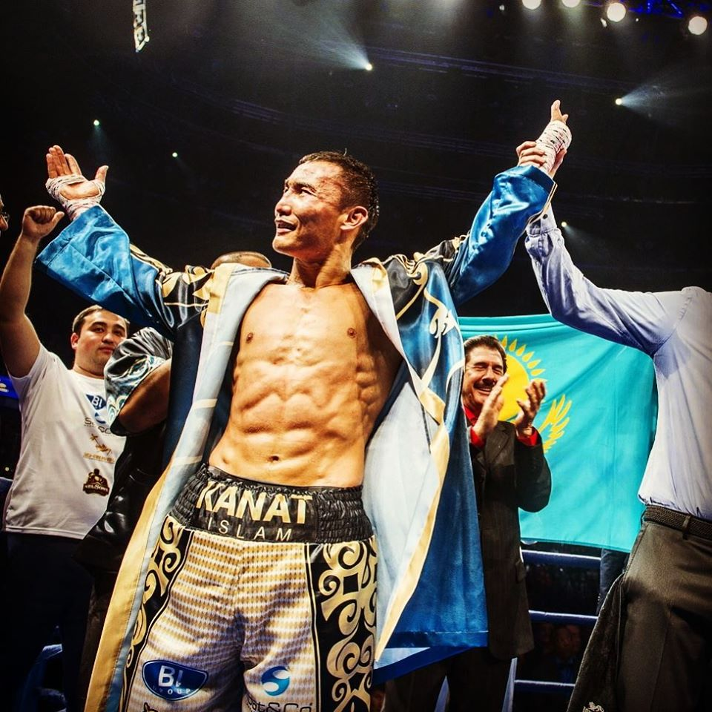

Slide 5
Әлемге танымал боксшы Қанат Исламның лақап аты – «қазақ». Бейжің олимпиадасына Қытай құрамасының атынан қатысып, қола жүлдеге ие болған Қанат Ислам көп өтпей елге оралған.
Осыдан 4 жыл бұрын АҚШ-қа кәсіпқой бокс ұйымдастыратын компаниялардың бірімен келісімге келіп, алысқа аттанған боксшының жетістіктері аз емес. Қазір кәсіпқой бокстан бірнеше серия бойынша жеңімпаздар қатарында. 22 кездесу өткізіп, бәрінде жеңіске жеткен оның жұлдызды шағы алда деген болжам жасайды спорт мамандары.
Қанат Ислам – 1984 жылы Қытайдың Іле–қазақ автономиялы облысы Алтай аймағында дүниеге келген. Қазақтың даңқты боксшысы, ол 29 қазанда Алматыда өткен жекпе-жегінде Аллотейді жеңгеннен соң WBC (Әлемдік бокс кеңесі) рейтингінде үздік үштікке енді. Бұл рейтинг Қанат Исламға кез келген уақытта әлем чемпионы атағын таласуына мүмкіндік береді. Жеңіске жеткен Қанат Ислам супер орта салмақта (69 кг ред) WBO (Әлемдік бокс ұйымы) тұжырымы бойынша құрлықаралық чемпион және ІBO (Халықаралық бокс ұйымы) тұжырымы бойынша халықаралық чемпион атағын алды. Ал WBA Fedelatіn нұсқасы бойынша Америка аймағы чемпионы атағын қорғап қалды.
Әуесқой боксшы ретінде Қытай Халық Республикасы Ұлттық құрама командасының құрамында Бейжің Олимпиадасының қола жүлдегері, Чикагода өткен Әлем чемпионатының (2007) және Азия ойындарының (2006) қола жүлдегері. Қытайдың 10 дүркін чемпионы.

Slide 6
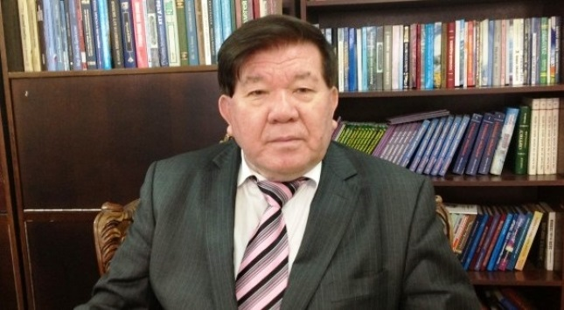

Slide 7
Шаханов Мұхтар 1942 жылы дүниеге келді. Қазақстанның және Қырғызстанның халық ақыны. Оңтүстік Қазақстан облысы Отырар ауданы Шілік ауылында туған. Көптеген өлең кітаптарының және халық арасына кең тараған бірқатар әндердің авторы. Балладалары мен поэмалары дүние жүзі халықтарының 20-дан астам тілдеріне аударылған. «Махаббат заңы», «Сенім патшалығы», «Сократты еске алу түні» атты драмалары республикамызда және шетел театрларында қойылған. Ш.Айтматовпен бірлесіп жазған «Құз басындағы аңшының зары» атты эссе кітабы мен «Сократты еске алу түні» драмасы көптеген тілдерге аударылған. «Шыңғыс ханның пенделік құпиясы» драмалық туындысы негізінде Украинаның Довженко атындағы киностудиясы екі сериялы телефильм шығарды. «Уақыт бедерлері», «Зерде кітабы» атты жинақтары орыс тілінде шықты. Қырғыз Республикасының Халық ақыны (1994), Қазақстан Республикасының Халық жазушысы (1996), БҰҰ Қоршаған орта бағдарламасы сыйлығының, Қазақстан және Бүкілодақтық Ленин комсомолы сыйлықтарының, Түрік Республикасының «Түрік дүниесіне қызметі үшін» халықаралық сыйлығының және Қырғыз Республикасы халықаралық «Руханият», түрік дүниесі жазушылар бірлестігінің «Шахрияр», ЮНЕСКО-ның «Боорукер» клубы сыйлықтарының иегері. 2002 жылы «Жазагер жады космоформуласы» шығармасы үшін Калифорния Ғылым, индустрия, білім және өнер академиясының А.Эйнштейн атындағы алтын медалі, Түркияның Гебзе қаласында «Түркі тілдес халықтар арасындағы ең үздік әлем ақыны» сыйлығы берілген.

Slide 8
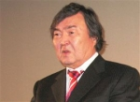

Slide 9
Олжас Омарұлы Сүлейменов (1936) — орыс тілді қазақ ақыны, тілтанушы, саясаткер, ядролық қару-жарақтарды жаппай қолдануға қарсы тұрушы, Төтенше және Өкілетті Елші. Қазақстанның Еңбек Ері.
Туындыларын орыс тілінде жазады. Өлеңдері мен поэмаларының алғашқы жинағы – «Арғымақтар» (1961) шыққаннан кейінгі жылдардан бері «Адамға табын, Жер, енді» өлеңдері бүгінгі ТМД елдері халықтарының көптеген тілдеріне, шет ел тілдеріне аударылып, жеке-жеке кітап болып бірнеше рет басылды. Кинодраматургия, әдеби зерттеу саласында да еңбек етіп жүр. Оның жазған сценарийі бойынша «Атамекен», «Көгілдір маршрут», «Қыс – қолайсыз маусым», «М.Әуезов туралы сөз», «Үндістан сазы», «Жастық шақ заставасы», т.б. фильмдер түсірілген. «Аз и Я», «Язык письма» атты тілге қатысты зерттеулері жарық көрді. «Жалынның шалқуы» атты өлеңдер жинағы француз тілінде шықты.

Slide 10
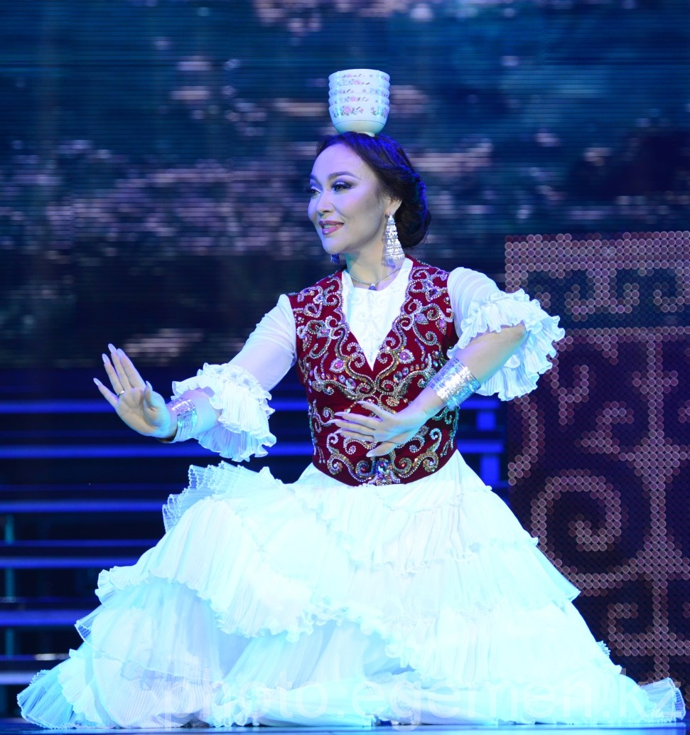

Slide 11
Шұғыла Сапарғалиқызы – 1971 жылы Қытай Халық Республикасы Іле қазақ автономиялы облысының орталығы Құлжа қаласында дүниеге келген. Бесінші сыныпта Бежін қаласына хореографиялық мектепке қабылданады.
Ол 1991 жылы Бейжіңде Қытай Қарулы сақшы бөлімі ән-би ансамбліне қабылданып, Корея, Италия мемлекеттері мен Гонконг аудандарында өнер көрсетеді. 1992 – 1995 жылдары Қытай Орталық Ұлттар университетінің халық биі факультетінде білім алады. 2000 жылы Қазақстан президентінің «Өнерлі қандастарымыз Қазақстанға да керек!» – дегенінен кейін елге оралып, Күләш Байсейітова атындағы Ұлттық опера және балет театрының балетмейстері, «Ұлан» президенттік оркестрінің бишісі атанады.
Шұғыланың өзі болса әрдайым өнер үшін қағілездік, ізденімпаздық керек екенін айтады.
«Мен өнерді өзімнің өмірім деп білдім. Өмірімдегі түрлі қиыншылықтар менің өнерге махаббатымды босаңсыта алған жоқ, керісінше, қасқайып қарсы тұруға ұмтылдым. Қайда жүрсем де қимыл мен жарасымдылық іздеймін. Күллі дүние ритмді, ретті, музыкаға толы қозғалыстардан құралатынына имандай сенемін», – дейді.
Ол қазір өзінің жеке өнер ордасын ашып, шәкірттер тәрбиелеп жүр. Өнертанушылар Шұғыла қазақ биінің жаңа бедерін қалыптастырды деп бағалайды. Оның би әлеміндегі орны мен үлесі өлшеусіз дейтіндердің қарасы мол. Ол туралы бірнеше деректі фильм түсірілген.

Slide 13
Әлемге танымал боксшы Қанат Исламның лақап аты – «қазақ». Бейжің олимпиадасына Қытай құрамасының атынан қатысып, қола жүлдеге ие болған Қанат Ислам көп өтпей елге оралған.
Осыдан 4 жыл бұрын АҚШ-қа кәсіпқой бокс ұйымдастыратын компаниялардың бірімен келісімге келіп, алысқа аттанған боксшының жетістіктері аз емес. Қазір кәсіпқой бокстан бірнеше серия бойынша жеңімпаздар қатарында. 22 кездесу өткізіп, бәрінде жеңіске жеткен оның жұлдызды шағы алда деген болжам жасайды спорт мамандары.
Қанат Ислам – 1984 жылы Қытайдың Іле–қазақ автономиялы облысы Алтай аймағында дүниеге келген. Қазақтың даңқты боксшысы, ол 29 қазанда Алматыда өткен жекпе-жегінде Аллотейді жеңгеннен соң WBC (Әлемдік бокс кеңесі) рейтингінде үздік үштікке енді. Бұл рейтинг Қанат Исламға кез келген уақытта әлем чемпионы атағын таласуына мүмкіндік береді. Жеңіске жеткен Қанат Ислам супер орта салмақта (69 кг ред) WBO (Әлемдік бокс ұйымы) тұжырымы бойынша құрлықаралық чемпион және ІBO (Халықаралық бокс ұйымы) тұжырымы бойынша халықаралық чемпион атағын алды. Ал WBA Fedelatіn нұсқасы бойынша Америка аймағы чемпионы атағын қорғап қалды.
Әуесқой боксшы ретінде Қытай Халық Республикасы Ұлттық құрама командасының құрамында Бейжің Олимпиадасының қола жүлдегері, Чикагода өткен Әлем чемпионатының (2007) және Азия ойындарының (2006) қола жүлдегері. Қытайдың 10 дүркін чемпионы.

Slide 14
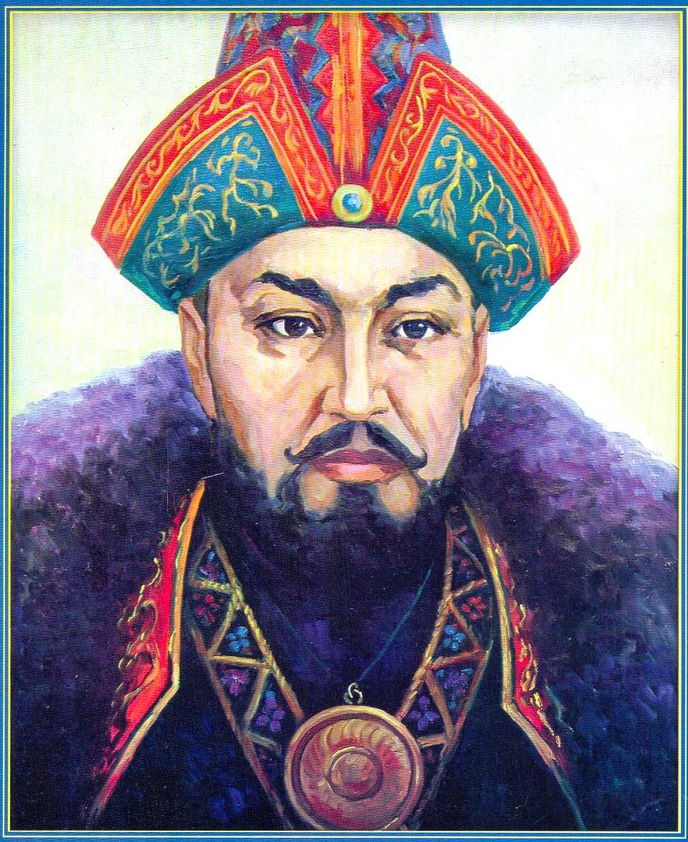

Slide 15
Абылай (Әбілмансұр) хан — (1533—1537) билік құрғаны. Абылай хан (1711-1781) Қазақ Ордасының ханы, қазақ мемлекетінің тарихындағы аса көрнекті мемлекет қайраткері, арғы тегі Жошы хан, бергі бабалары қазақ ордасының негізін салған Әз-Жәнібек, одан соң еңсегей бойлы ер Есім хан, Салқам Жәңгір хан. Абылай – Жәңгір ханның бесінші ұрпағы. Жәңгір ханның Уәлибақы, Тәуке деген екі ұлы болады. Жәңгір қайтыс болып, таққа Тәуке отырғанда Уәлибақы хандыққа өкпелеп, Үргенішті билеген нағашы атасы Қайып ханның қолына барады. Уәлибақының баласы Абылай жекпе-жекке шыққанда жауы шақ келмейтін батыр болып, қанішер Абылай атаныпты. Осы Абылайдан көркем Уәли туады. Оның баласы Әбілмансұр (кейін қазаққа хан болып Абылай атанған) «ақтабан шұбырынды» жылдарында жетім қалып, үйсін Төле бидің қолына келеді. Аш-жалаңаштықтан жүдеген өңіне, өсіп кеткен шашына қарап Төле би оған «Сабалақ» деп ат қойып, түйесін бақтырады. Әбілмәмбет төренің жылқысын да бағады. Бұл, Ш.Уәлихановтың айтуына сүйенсек, Абылайдың 13 жасар кезі болса керек.
Абылай жиырма жасында қан майданда ерлігімен танылған. 1730-33 жылдар аралығында болған бір ұрыста бұрын белгісіз жас жігіт Әбілмансұр жекпе-жекке шығып, қалмақтың бас батыры, қоңтажы Қалдан Сереннің жақын туысы (кейбір деректерде күйеу баласы) Шарышты өлтіреді
Үлкен әкесінің аруағын шақырып, жауға Абылайлап ат қойған Әбілмансұр жеңісті ұрыстан соң, Орта жүздің сұлтаны деп танылып, қазақ даласындағы ең беделді әміршілердің біріне айналады. Бұдан соңғы жерде Әбілмансұр есімі ұмытылып, Абылай атанады.

Slide 16
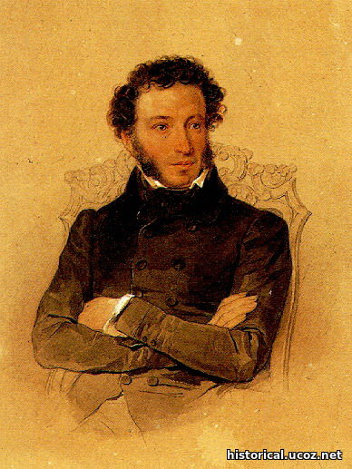

Slide 17
Алекса́ндр Серге́евич Пу́шкин — русский поэт, драматург и прозаик, заложивший основы русского реалистического направления, критик и теоретик литературы, историк, публицист; один из самых авторитетных литературных деятелей первой трети XIX века.
Ещё при жизни Пушкина сложилась его репутация величайшего национального русского поэта. Пушкин рассматривается как основоположник современного русского литературного языка[

Slide 18
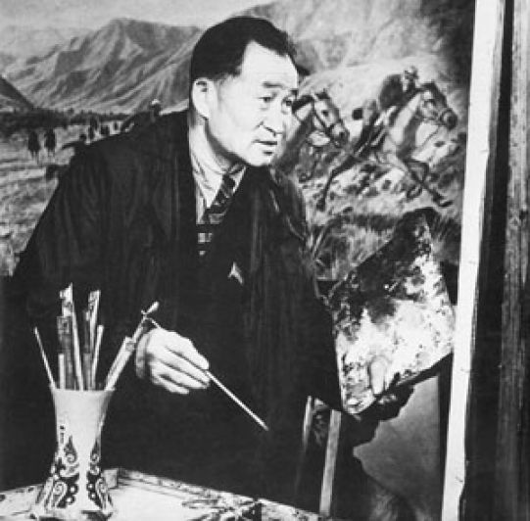

Slide 19
Әбілхан Қастеев (1904 —1973 жж.) — қазақтың әйгілі кескіндемешісі, график-суретші, қазақ бейнелеу өнерінің негізін салушылардың бірі.
Танымал туындылары: «Колхоздағы сүт ферма», «Мақта жинау», «Колхоздың тойы», «Қыз алып қашу», «Сатып алынған қалыңдық», «Алтын астық», «Ақсай карьері», «Медеу мұз айдыны», «Түрксіб», «Талас жағалауы», «Қапшағай даласы». Сонымен қатар Кенесары Қасымов, Абай, Шоқан Уәлиханов, Жамбылдың портреттері; ерекше танымал болып табылатын портреті – «Амангелді Иманов» портреті сияқты танымал суреттері бар.
Кастеев атымен ҚР мемлекеттік өнер мұражайы, сонымен қатар бірнеше қалалардағы көшелер аталған.
Шымкент қаласындағы көркемөнер колледжі Қастеев атымен аталған, 2009 жылы колледж алдында суретшінің ескерткіші ашылды.
2004 жылы Қастеевке арналға пошта маркілері шығарылды.

Slide 20
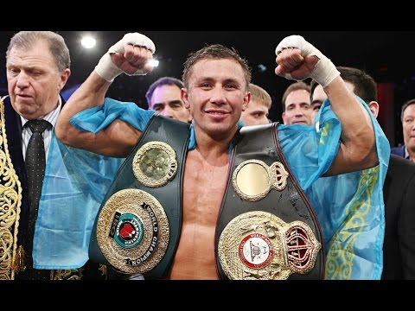

Slide 21
Головкин Геннадий Геннадийұлы (1982, 8 сәуір Қарағандыда туған) - Қазақстан боксшысы. 2003 жылы әлем чемпионы және 2004 жылғы Олимпиада ойындарының күміс жүлдегері. 7 рет Қазақстан Республикасының чемпионы, халықаралық турнирлердің жеңімпазы: жастар арасындағы әлем чемпионы (Мажарстан, Будапешт, 2000 ж.); ҚР I спартакиадасының чемпионы (2001 ж.); Шығыс Азия ойындарының чемпионы (Жапония, Осака, 2001 ж.); Азия ойындарының чемпионы (Оңтүстік Корея, Пусан, 2002 ж.); жеке сынақ бойынша Әлем кубогының чемпионы (2002 ж.); «А» класты турнирлердің бірнеше мәрте жеңімпазы. 2006 жылы кәсіпқой боксқа ауысты. WBA нұсқасы бойынша орташа салмақта әлем чемпионы (атағын 8 рет қорғады) және IBO нұсқасы бойынша орташа салмақта әлем чемпионы (атағын 5 рет қорғады). 89% нокауттық үлесімен Головкин кәсіпқой бокс орташа салмағы тарихында ноукат үлесі бойынша бірінші орында тұр.

Slide 22
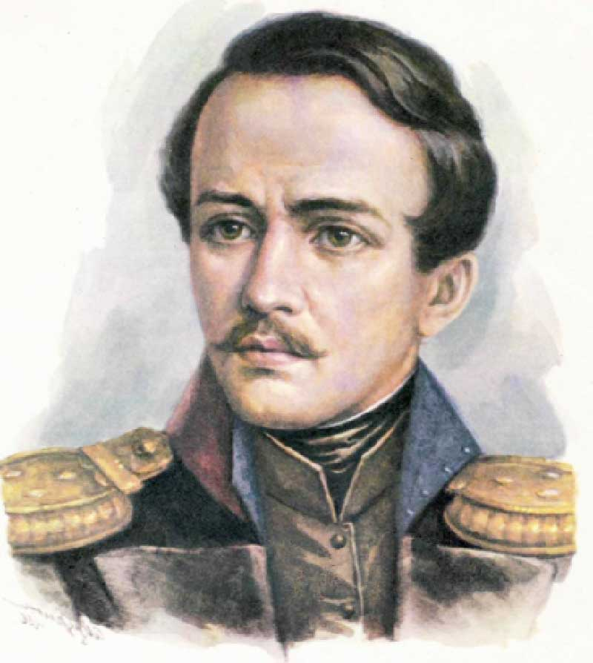

Slide 23
Михаи́л Ю́рьевич Ле́рмонтов— русский поэт, прозаик, драматург, художник. Творчество Лермонтова, в котором сочетаются гражданские, философские и личные мотивы, отвечавшие насущным потребностям духовной жизни русского общества, ознаменовало собой новый расцвет русской литературы и оказало большое влияние на виднейших русских писателей и поэтов XIX и XX веков. Произведения Лермонтова получили большой отклик в живописи, театре, кинематографе. Его стихи стали подлинным кладезем для оперного, симфонического и романсового творчества. Многие из них стали народными песнями^{[8]}

Slide 24
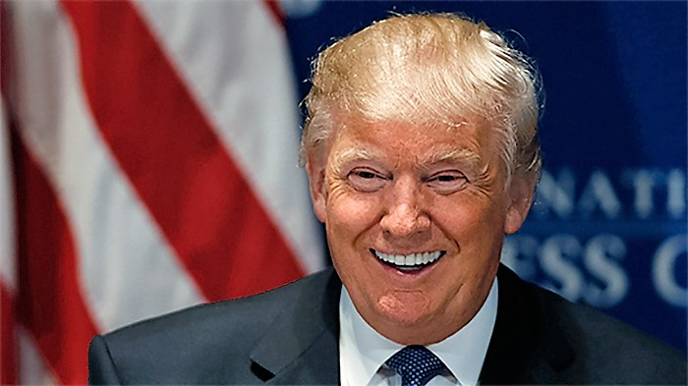

Slide 25
Дональд Джон Трамп — америкалық мемлекет қайраткері, саясаткер және кәсіпкер, Америка Құрама Штаттарының 45-президенті. АҚШ теле-радио саласында атақты тұлға, жазушы. Сонымен қатар АҚШ-тағы ірі құрылыс Trump Organization компаниясының президенті және әлем бойынша казиномен отельдері бар. Trump Entertainment Resorts компаниясының негізін қалаушы. Трамп әдеттегіден тыс өмір сүру стилімен және ашық сөйлесу мәнерінің арқасында аса танымал, сонымен қатар өзі продюсер және жүргізуші "Кандидат" реалити шоуда әсер етті.
2010 жылдың қыркүйегінде Доналд Трамп 2012 жылғы АҚШ-тың президенттік сайлауына қатысу мүмкіндігін «байыпты ойланып» жүргенін мәлімдеді. 2008 жылғы сайлауда ол Республикалық партиядан үміткер Жон Маккейн үшін қолдау білдірді, ол өз кезегінде демократ Барака Обамаға жеңіліп қалды. 2015 жылы 16 маусымда Доналд Трамп 2016 жылы президент лауазымы үшін күреске қосылатынын жариялады.^{[2]} «Президент қызметіне сайланған жағдайда бірінші әрекетім - жалақыдан бас тарту», - деп мәлімдеді Трамп. АҚШ-тың бұған дейінгі екі президенті жалақыдан бас тартқан Ол - 31-ші президенті Герберт Гувер мен АҚШ-тың 35-ші басшысы Жон Кеннеди. Жалақысынан бас тартқан президенттер оны қайырымдылыққа аударып отырған.

Slide 26
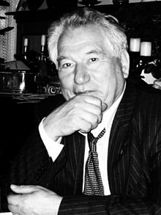

Slide 27
Чинги́з Тореку́лович Айтма́тов (— киргизский и русский писатель народный писатель Киргизской ССР (1974), писал на киргизском и русском языках[; дипломат, Герой Киргизской Республики (1997), академик АН Киргизской ССР (1974), Герой Социалистического Труда (1978) . Лауреат Ленинской (1963) и трёх Государственных премий СССР (1968, 1977, 1983).
Сочинения:
«Лицом к лицу» (1957)
«Джамиля» (1958)
«Верблюжий глаз» (1960)
«Тополёк мой в красной косынке» (1961)
«Первый учитель» (1962)
«Материнское поле» (1963 год). «Белый пароход» (1970)
«Восхождение на Фудзияму» (1973, пьеса, в соавторстве с К. Мухамеджановым)
«Ранние журавли» (1975)
«Пегий пёс, бегущий краем моря» (1977)
«Буранный полустанок» (1980, известна также под названием «И дольше века длится день»)
«Плаха» (1986)
«Ода величию духа»,в соавторстве с японским философом Дайсаку Икэда.(1990)
«Тавро Кассандры» (1996)
«Встреча с одним бахаи» (Беседа с Фейзоллой Намдаром) (1998)
«Когда падают горы (Вечная невеста)» (2006) Было издано в Москве.
«Белое облако Чингисхана» (1992 год).

Slide 28
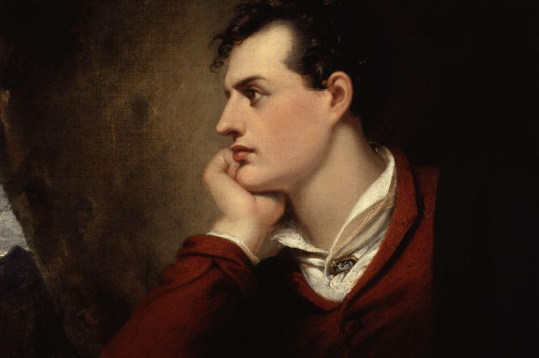

Slide 29
Джордж Ноэл Гордон Байрон (1788–1824)
Поэт-романтик, мыслитель, член Палаты лордов. Байрон принадлежал к аристократической, но обедневшей семье, в десять лет после смерти деда унаследовал титул лорда. Студентом Кембриджского университета он опубликовал сборник «Часы досуга» (1807 г.), а славу ему принесла поэма «Паломничество Чайльд-Гарольда», печатавшаяся отдельными выпусками с 1812 по 1818 г.
Его стихотворения и поэмы передают сложную, изменчивую гамму чувств: от безоглядного бунтарства до отчаяния, вызываемого всевластием «тьмы».

Slide 30
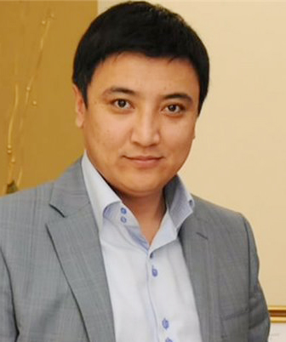

Slide 31
Сарин Қалқаман Айымғазыұлы – 1978 жылдың 2 қаңтарында қазіргі Шығыс Қазақстан облысы Абай ауданының Арқат ауылында дүниеге келген. 1994 жылы орта мектепті, 1998 жылы Л.Н.Гумилев атындағы Еуразия ұлттық университетінің тарих факультетін бітірген.
2001 – 2003 жылдары аспирантураны тәмәмдаған. Еңбек жолын ұстаздықтан бастап, 1998 жылдан 2008 жылға дейін Қазақ Ұлттық Музыка академиясында оқытушылық қызмет атқарған. Бірнеше Халықаралық, республикалық жыр-мүшәйраларының жүлдегері.
Халықаралық «Шабыт» фестивалінің лауреаты, «Алтын қалам» әдеби сыйлығының жеңімпазы. ҚР Үкіметінің «ДАРЫН» мемлекеттік жастар сыйлығының лауреаты. ҚР Жазушылар одағының мүшесі. «Арманымның бейнесі» атты жыр жинағының авторы. «Жібек сезім – Жүрек сөзім» деп аталатын өлеңдеріне жазылған әндер мен өлеңдерінің авторлық үнтаспасын шығарған. Ел ішіне кеңінен танылған «Қызыма», «Күзгі бақ», «Жібек сезім», т.б. ән мәтіндерін жазған.
Бүгінде ол Л.Н.Гумилев атындағы Еуразия ұлттық университеті ректорының кеңесшісі, "Астана" теле-арнасындағы «Кеш емес» ток-шоуында жүргізуші болып істейді.

Slide 32
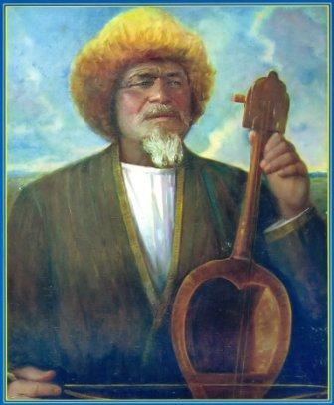

Slide 33
Қорқыт Ата – түркі халықтарына ортақ ұлы ойшыл, жырау, қобызшы.
Қорқыт Ата өмірде ізі, артында әдеби-музыка мұрасы қалған тарихи тұлға ретінде белгілі. Қазақ философиясы тарихында Қорқыт Ата– ел бірлігін нығайтқан кемеңгер қайраткер, түркі дүниетанымының негізін жасаған ғұлама ойшыл, әлемдік ақыл-ой мәдениетінде өзіндік орны бар философ-гуманист ретінде көрінеді. Қорқыт Ата жайындағы аңыздардан оның бойындағы үш түрлі өнер ерекше айқындалады. Біріншіден, ол оғыз-қыпшақ ұлысынан шыққан айтулы бақсы, [[|Абыз (адам)|абыз]]. Екіншіден – күйші, қобыз сарынын алғаш туындатушы өнерпаз. Үшіншіден – әйгілі жырау, оның жырлары оғыз-қыпшақ өмірін бейнелеген әдеби-тарихи мұра. Түркі халықтарының фольклорындағы Қорқыт Ата туралы аңыз әңгімелердің бірі оның туылуына байланысты. Қорқыт - түркілердің оғыз ұлысынан шыққан асқан сәуегей, бақсы, күйшілік, жыршылық өнерлерінің атасы болып табылады.

Slide 34
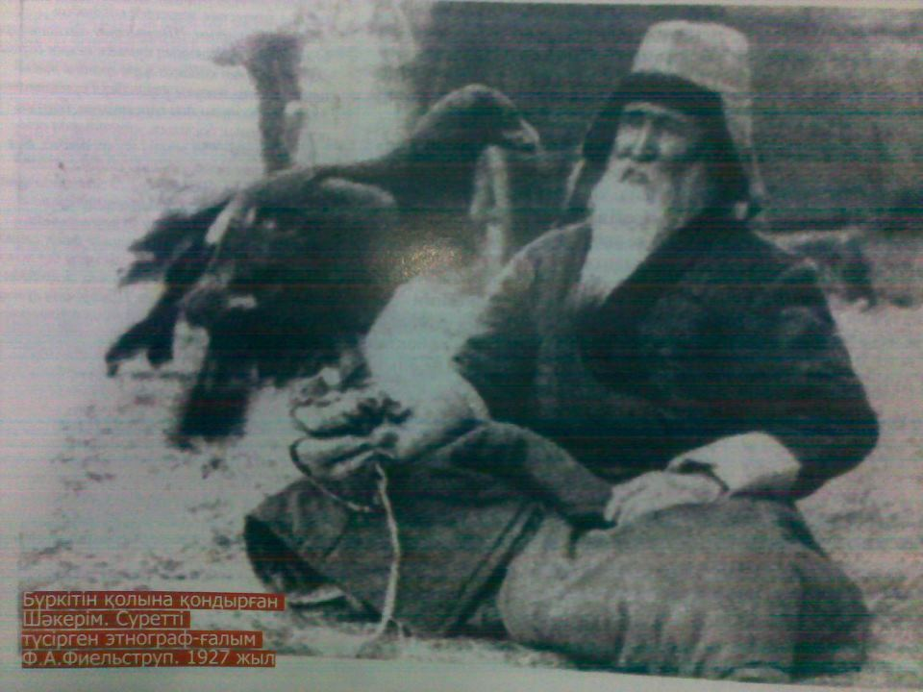

Slide 35
Шәкәрім Құдайбердіұлы (1858-1931) – ақын, жазушы, философ, тарихшы, композитор. Абаймен замандас әрі інісі, әрі ол негізін салған реалистік әдебиет дәстүрлерін алға апарушы ізбасары. Өзі өмір сүрген ортаның қоғамдық-саяси және әлеуметтік сыр-сипаттарын керебілуде, қоғам мен адам табиғатындағы кемшіліктерді зерделеуде, туған халқына түзу жол көрсетуде Құдайбердіұлы Абай бағытын ұстанды. Шәкәрімнің әкесі Құдайберді Құнанбайдың Күңке деген бәйбішесінен туған, яғни Абайдың туған ағасы. Шәкәрім бес жасында ауыл молдасына оқуға беріледі де онда жеті жасына дейін оқиды.
Жеті жасында әкесінен жетім қалған ол бұдан былайғы кезде Абайдың тікелей тәрбиесінде болады. Өскен ортасының аса бай дәстүрлері мен Абай ағасының төрбиесі табиғатынан зерек Шәкәрімнің жетімдік көрмей өсуіне ғана емес, оның таланты ақын, парасатты ой иесі болуына да зор ықпал жасады

Slide 36
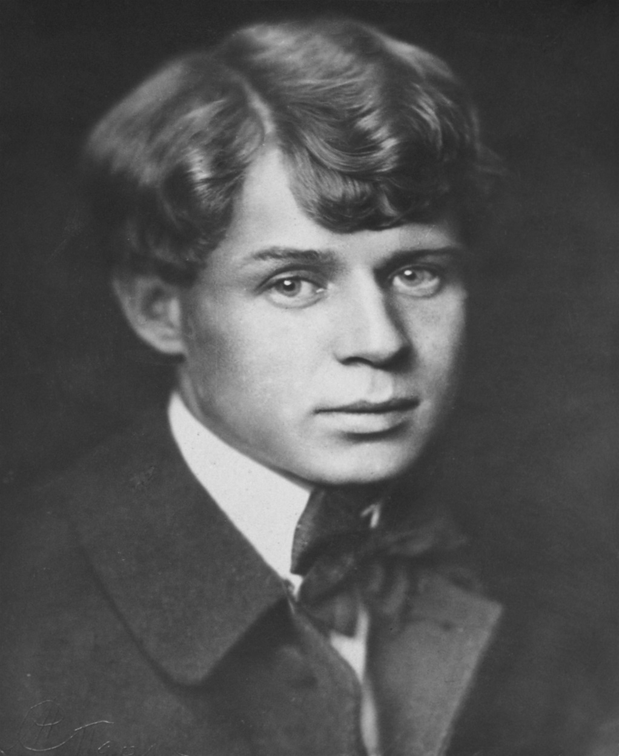

Slide 37
Серге́й Алекса́ндрович Есе́нин — русский поэт, представитель новокрестьянской поэзии и лирики, а в более позднем периоде творчества — имажинизма
Сергей Александрович Есенин – русский поэт, который поднимал темы духовности, русской природы и место человека в ней. Его стихи то полны отчаяния и горя, то радости и восхищения. Он один из немногих, кто по-настоящему любил Русь, её деревни, а главное – русскую душу. Творчество Есенина – одна из ярчайших страниц истории России. Его стихи популярны до сих пор. Их изучают в школах, читают за рубежом. По сей день длится процесс их детального изучения. Блестящие специалисты углублённо изучают его творчество для постижения подтекстов Есенинской лирики. Из простого крестьянского поэта он превратился в личность мирового масштаба. Стихи Есенина навсегда вошли в золотой фонд мировой литературы.
Лучшие стихотворения
«Письмо матери»
«Письмо к женщине»
«В этом мире я только прохожий...»
Хулиган
Песнь о собаке
«Ах, как много на свете кошек...»
«Алый мрак в небесной черни...»
«До свиданья, друг мой, до свиданья...»
«Жизнь — обман с чарующей тоскою...»
«Да! Теперь — решено. Без возврата...»
Осень
«Вот оно, глупое счастье...»
Исповедь хулигана
«Мне осталась одна забава...»
«Какая ночь! Я не могу...»
«Ты меня не любишь, не жалеешь...»

